Slide 1
자동제어공학
3. 물리적 시스템의 상태방정식
정 우 용

Slide 2
제3장 물리적 시스템의 상태방정식
(State Equations for Physical Systems)
개요
개념정립
일반적인 상태 공간 표현법
전달 함수를 상태 공간 표현식으로 변환
상태 공간에서 표현된 방정식을 전달함수로 변환

Slide 3
개 요
Classical Control
  Frequency domain
  Only for linear, time-invariant system (LTI System)
  Easy understanding (graphical analysis possible)
  Both zeros and poles obtainable
  Difficult prediction of the behavior of higher orders poles (usually for up to second-order poles)
Modern control
  Time domain (or state-space domain)
  Unified method
  Extended to nonlinear, time-varying system
  Multi-input, multi-output systems
  Easy computer installation
  It may be sensitive to parameter changes
  (no specification of closed-loop zeros)

Slide 4
개념 정립
시스템의 상태 공간에서 표현
  시스템을 상태 방정식과 출력 방정식으로 표현
상태변수 (state variable)
  가능한 모든 시스템 변수 중 시스템 특성을 나타내는데
  필요한 최소한의 변수들
상태방정식 (state equation)
  시스템의 차수가 n인 경우, 상태 변수에 대한
  n개의 1차 연립 미분 방정식
출력방정식 (output equation)
  시스템의 다른 변수들을 t≥t₀ 에서 구하기 위한 시스템
  입력과 상태 변수들로 구성되는 대수 방정식

Slide 5
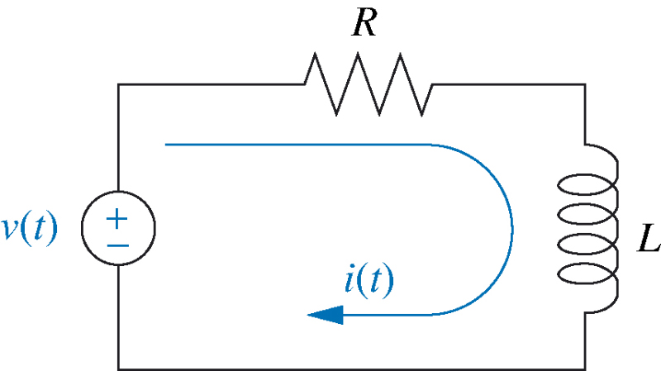
RL 회로 (초기 전류 i(0))
1. 상태변수
  i(t)
2. 루프 방정식

Slide 6
3. 초기조건 포함 및 Laplace 변환
  입력 v(t)가 단위 계단 함수 u(t) → V(s)=1/s

Slide 7
4. 다른 변수들은 i(t)와 v(t)의 대수식으로 구함
5. 회로망의 상태 공간에서의 표현
상태방정식
출력방정식

Slide 8
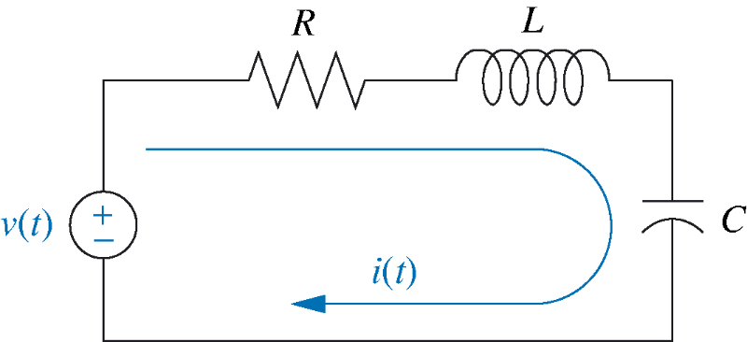
RLC 회로
1. 2차→두 개의 상태 변수[i(t),q(t)]
2. 루프 방정식
  n차 미분방정식 → n개의 1차 연립 미분 방정식으로 변환
상태방정식

Slide 9
3. 초기조건 포함 및 Laplace 변환
  초기상태 : q(t), i(t)
  입력 : v(t)
4. 다른 변수들은 i(t)와 v(t)의 대수식으로 구함
  위식에서 vL(t)는 상태 변수인 q(t), i(t)와 입력전압 v(t)의 선형결합이므로 출력방정식이 된다.
5. 상태 방정식과 출력방정식은 회로망을 상태 공간에서 나타내는 식이 됨
출력방정식

Slide 10
상태 변수 선정의 제약 조건
  n 차 시스템은 최소 n개의 상태변수로서 나타낼 수 있다
  최소 수의 상태변수들은 서로 선형 독립적 (linearly independent)
  → 어떤 변수가 다른 상태 변수들의 선형 결합으로 표시되면
  그 변수는 상태 변수가 될 수 없다.
  예) vR(t)과 i(t)는 vR(t)=R i(t) 의 선형 결합, 따라서 안됨
  (선형 종속, linearly dependent)
선형 시스템과 벡터-행렬식
  시스템이 선형이면 상태 방정식과 출력 방정식은
  백터-행렬식으로 나타낼 수도 있다.

Slide 11
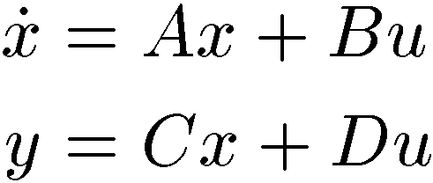
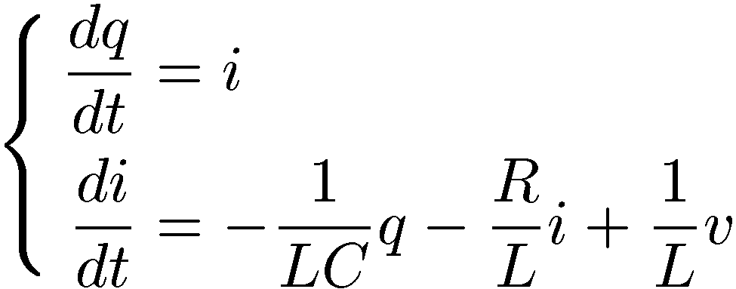
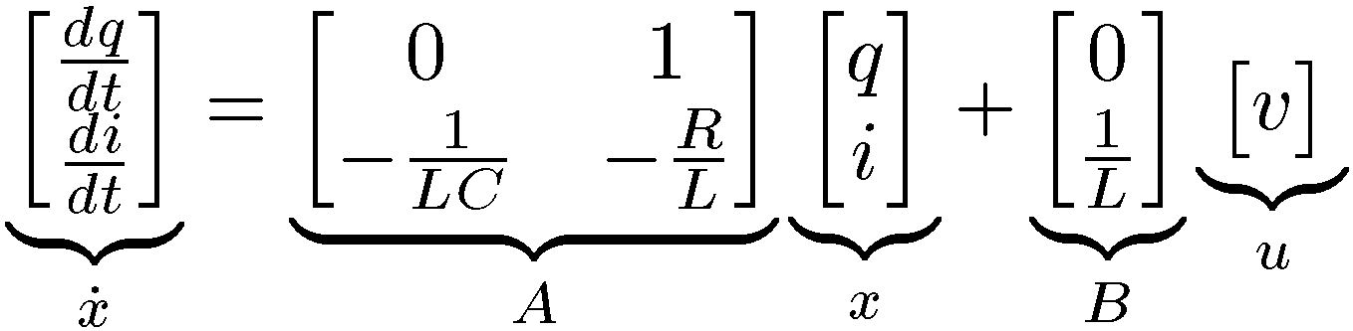
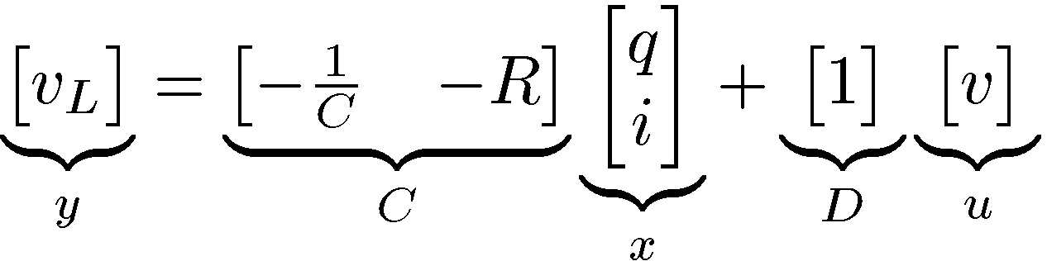
벡터 –행렬식으로 표현 (In Matrix form)
0
상태방정식
출력방정식
상태방정식
출력방정식

Slide 12
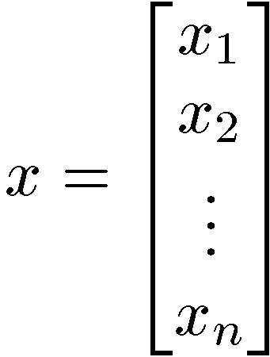
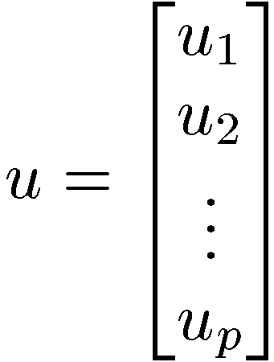
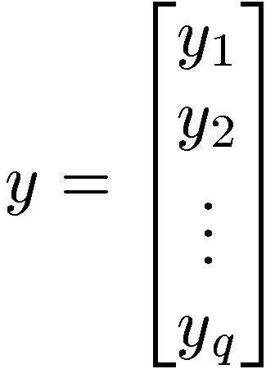






일반적인 상태 공간 표현법
    where : state vector
    : time derivative of x
    : output vector
    : input vector
    : system matrix and input coupling matrix
    : output matrix and feedforward matrix
Linearly independent state variables
12

Slide 13
상태 공간 표현의 응용
선형 독립 상태 변수
  변수 사이의 관계가 미분 관계이면 변수들은 선형 독립
상태 변수의 최소 수
  일반적으로 요구되는 상태 변수의 최소 수는 시스템을 나타내는 미분 방정식의 차수와 같다.

Slide 14
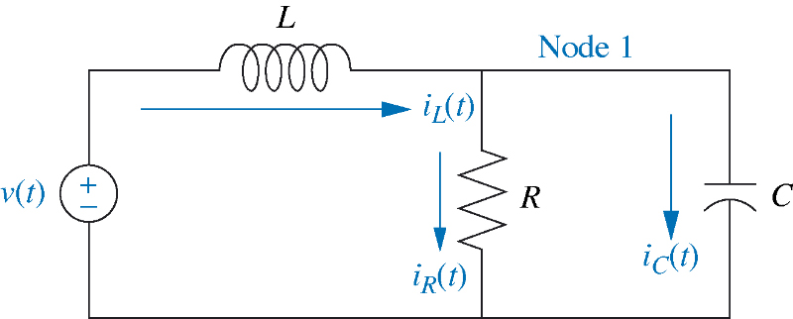
예제 3.1
  저항에 흐르는 전류를 출력으로 할 때 상태 공간으로 표현
  1. 전류표시:
  2. 미분 방정식을 세우고 상태 변수를 선정

Slide 15
  3. 상태변수 나타내기 (Kirchhoff 법칙)
  4. 상태방정식
  5. 출력방정식 : iR(t)

Slide 16
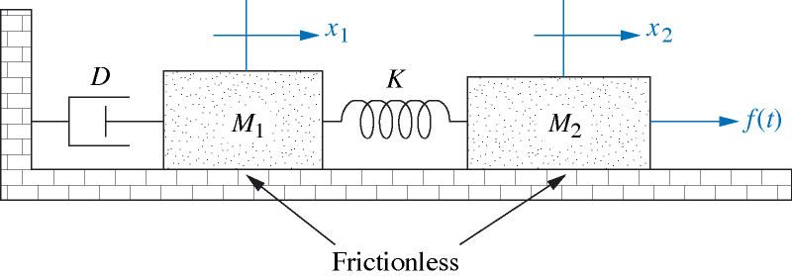
예제 3.3 병진운동하는 기계 시스템의 상태 방정식

Slide 18
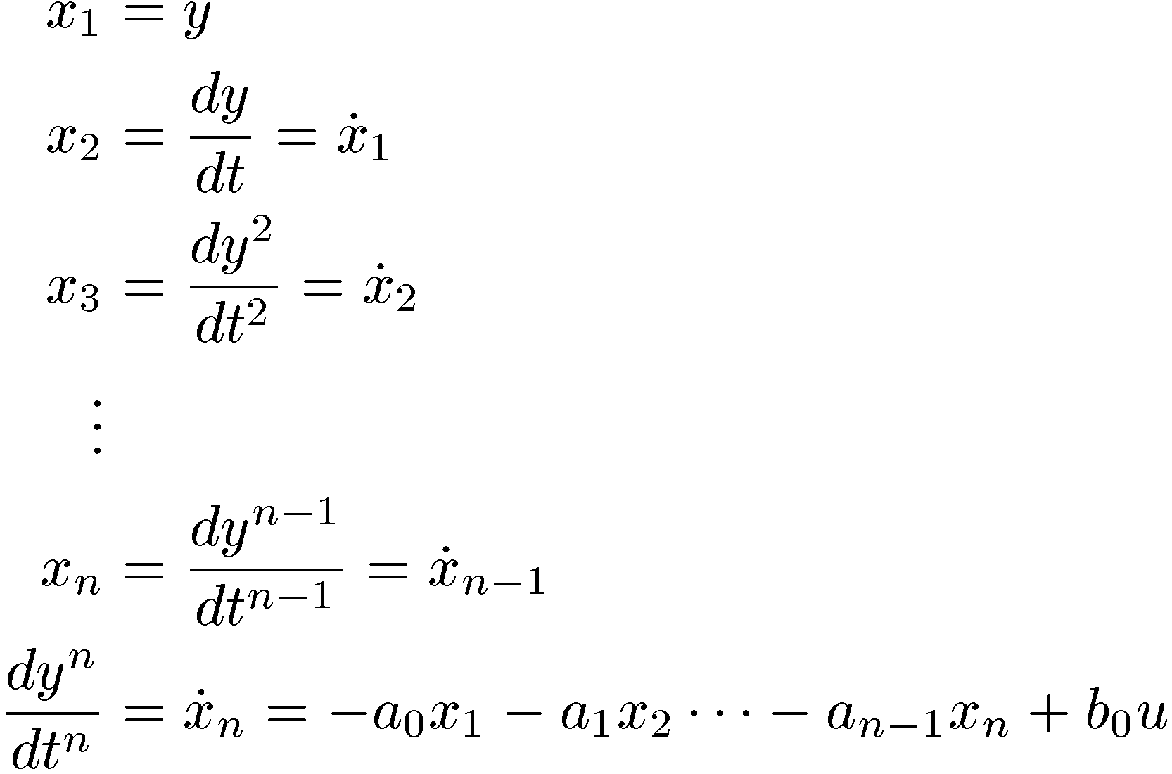
전달 함수를 상태 공간 표현식으로 변환
위상변수 (phase variable)
  각 변수의 관계가 1차 미분 관계로 정의되는 상태 변수 집합

Slide 19
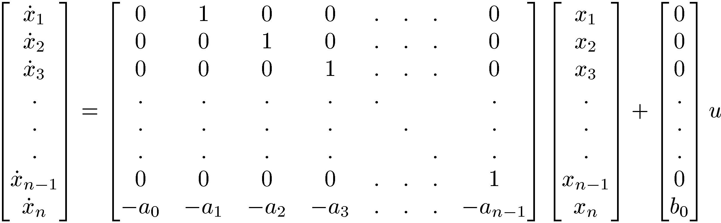
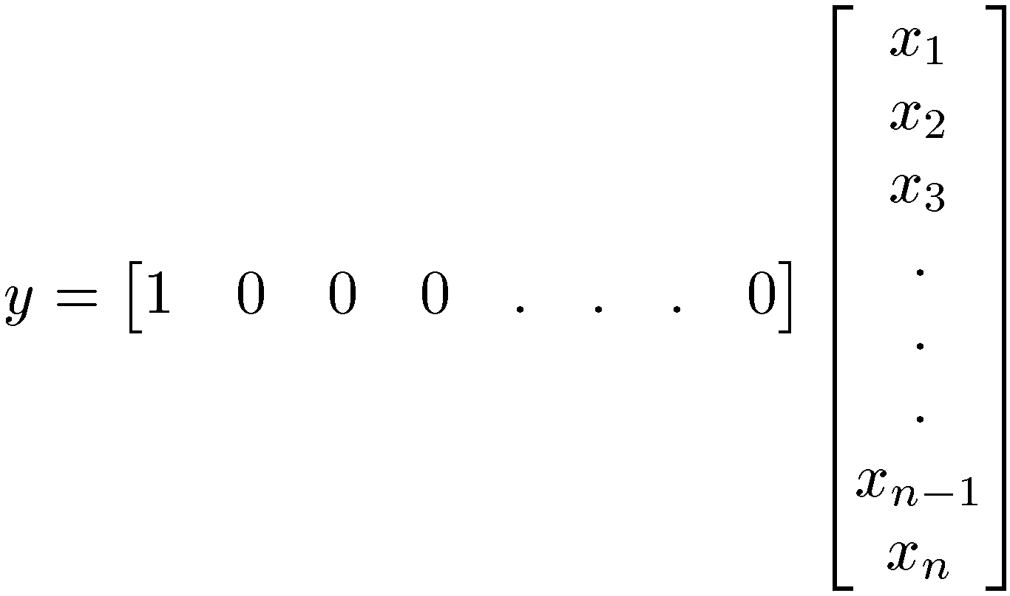
상태 방정식
출력 방정식

Slide 20
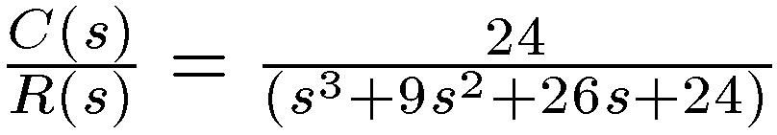
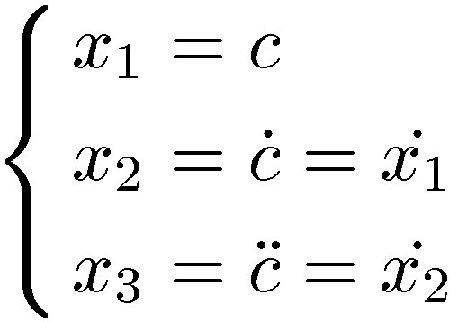
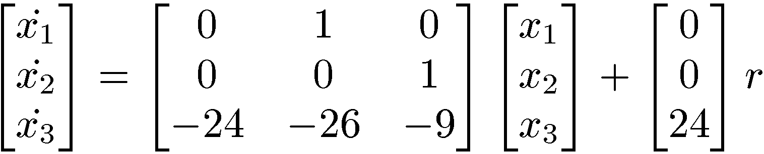
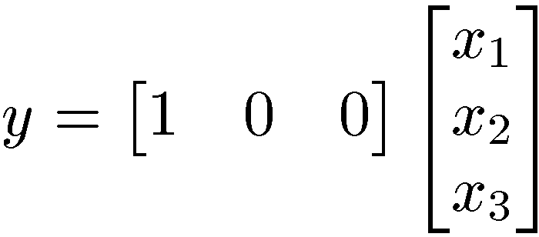
예제 3.4 전달함수를 상태 공간에서 위상 변수형으로 나타내라
  초기조건을 0이라 가정하고 Laplace 역변환

Slide 21
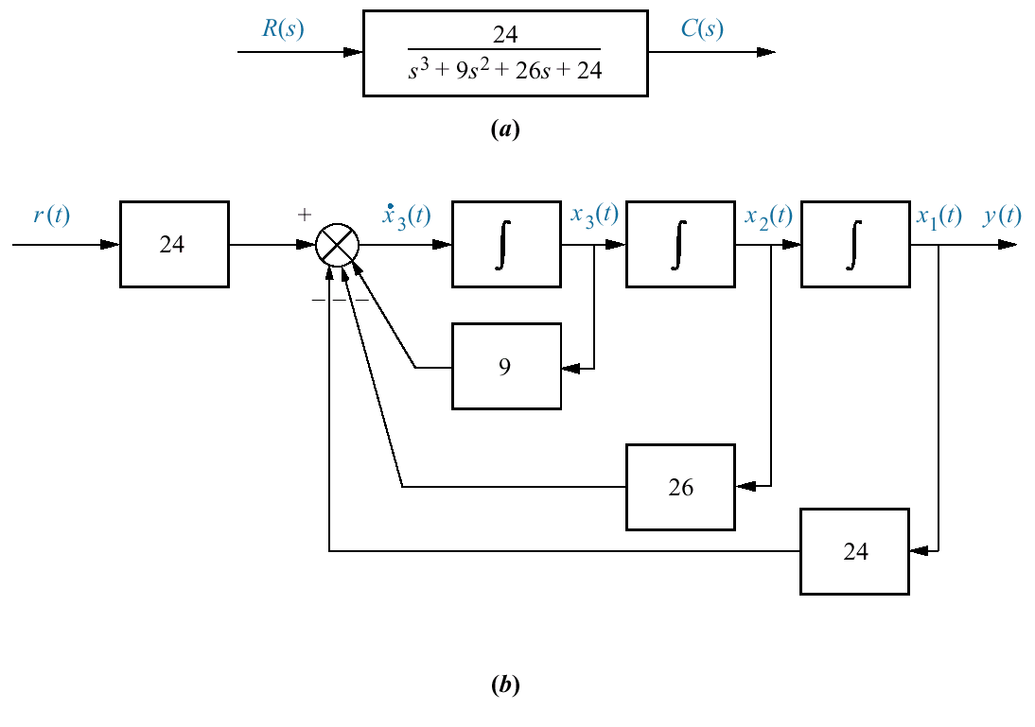
Transfer function form (전달함수)
Block diagram form
(위상 변수형으로 나타내기 위한 등가 블록도)

Slide 22

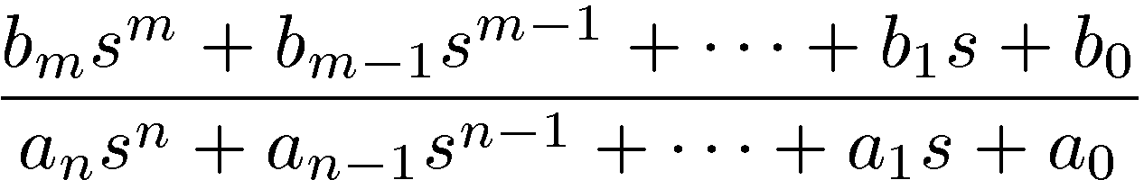


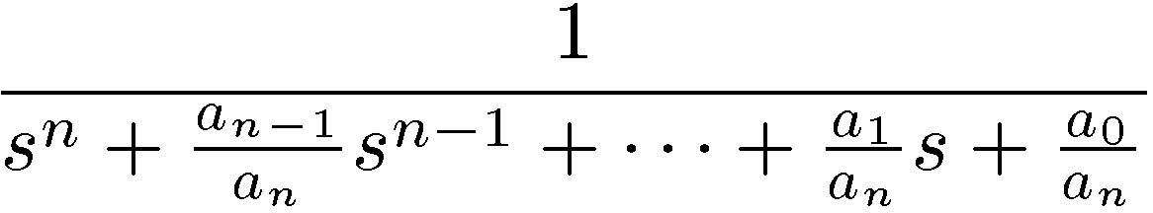

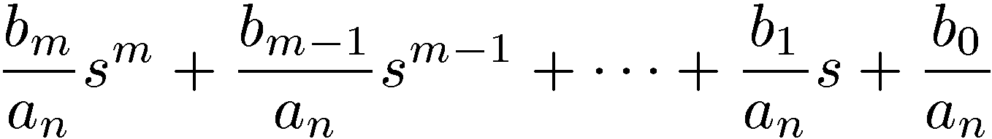
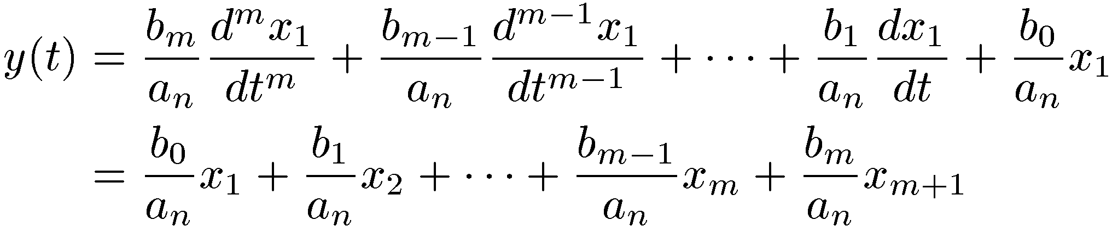
다항식의 분자항을 가지는 전달함수의 상태공간에서 표현

Slide 23
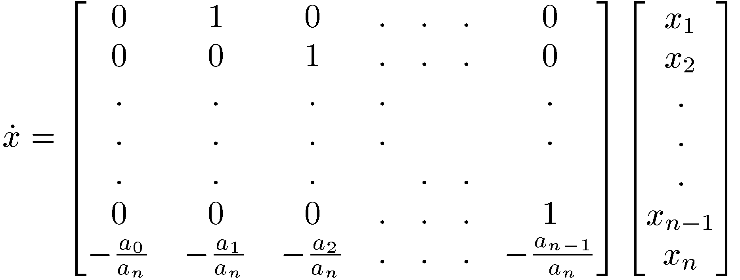
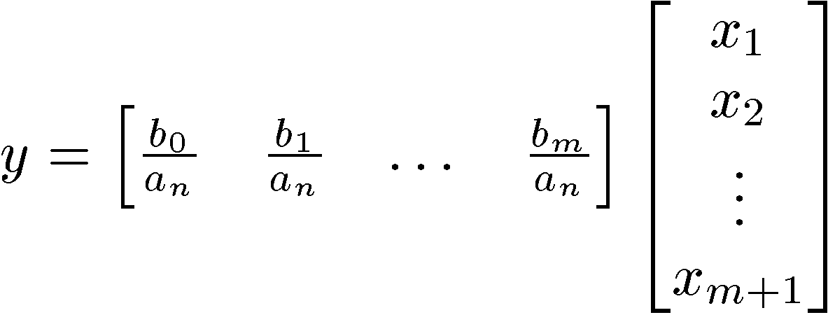
  상태방정식 (동일)
  출력방정식

Slide 24
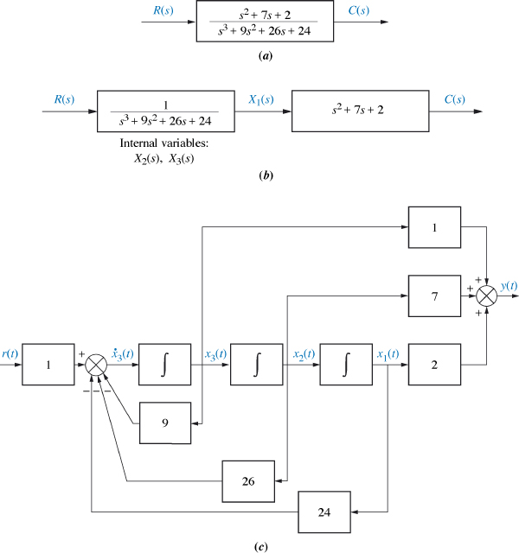
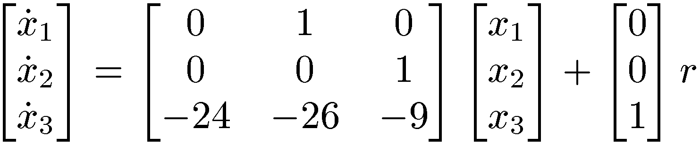
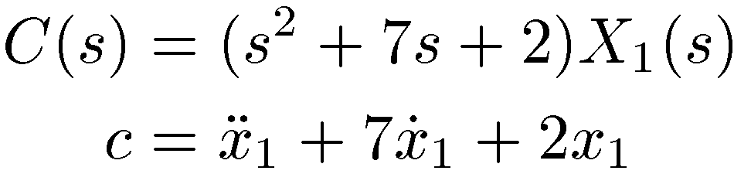

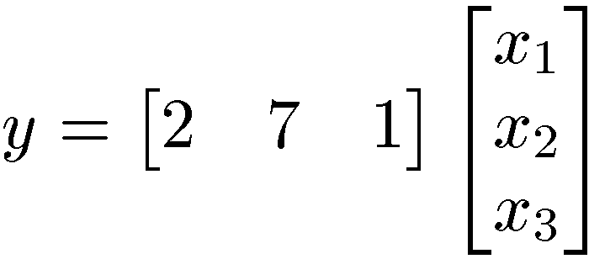
예제 3.5 다항식의 분자항을 가지는 전달함수의 상태공간에서 표현

Slide 26
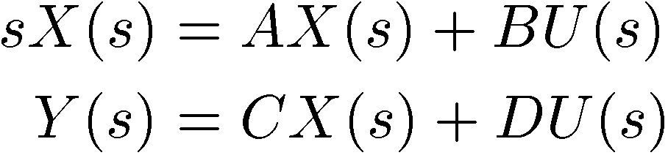

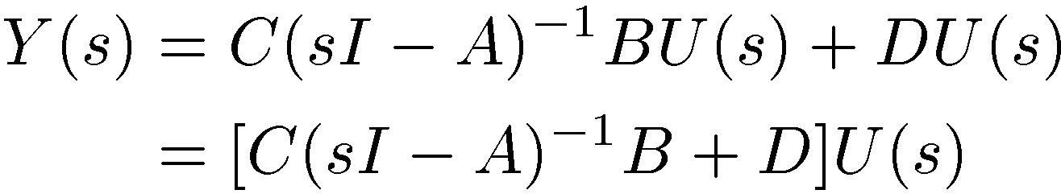
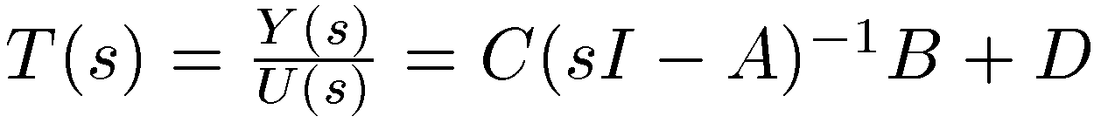
상태 공간에서 표현된 방정식을 전달함수로 변환
  초기 조건이 0이라 가정하고 이 시스템을 Laplace 변환
  여기서 는 단위 행렬 (identity matrix )

Slide 27
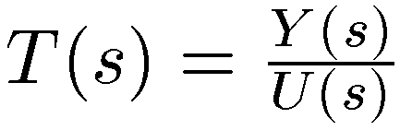
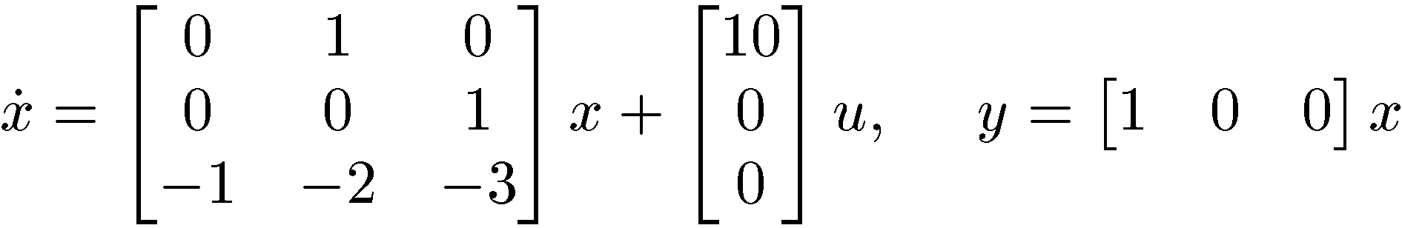

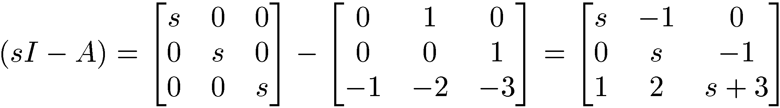
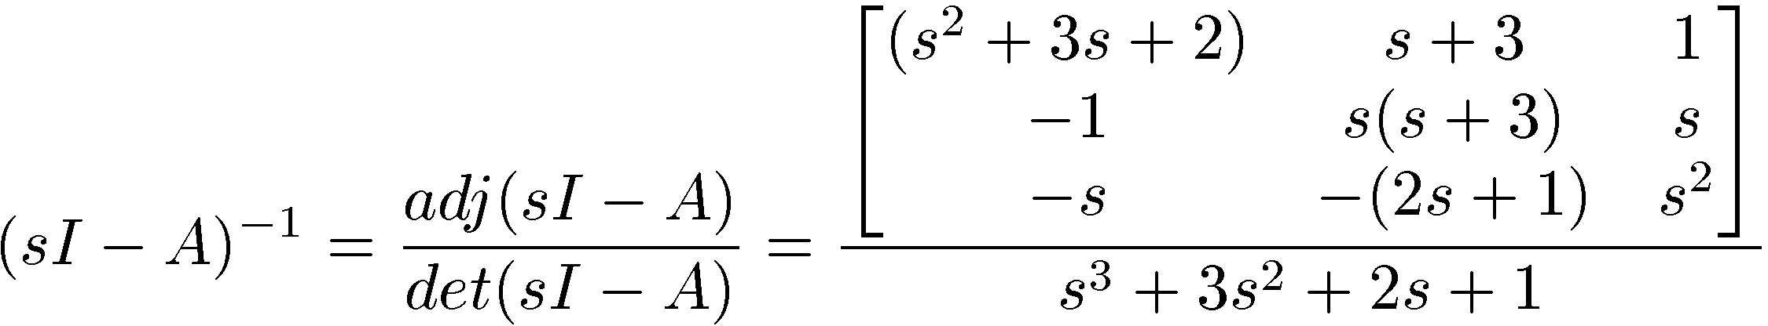
예제 3.6 전달함수 를 구하라

Slide 28
